Slide 1
人教 A 版普通高中教科书（2017 年版）数学 必修 第一册
3．1 函数的概念及其表示
3.1.1 函数的概念

Slide 2
学习目标：
1.在初中函数概念的基础上，用集合语言和对应
关系刻画函数，建立完整的函数概念；
2.了解构成函数的要素，能求简单函数的定义域；
3.会根据不同的需要选择恰当的方法（如图像法、
列表法、解析法）表示函数，理解函数图像的
作用。

Slide 3
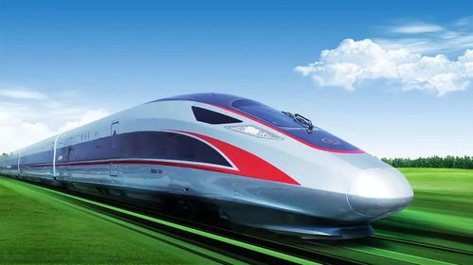
问题1：
某“复兴号”高速列车加速到350km/h后保持匀速运行半小时。
（1）这段时间内，列车行进的路程S（单位:km）与运行时间t（单位:h）的关系是函数吗？
函数概念：在变化过程中，有两个变量x和y，如果给定一个x值，y都有唯一确定的一个值和它相对应，那么我们就称y是x的函数，其中x是自变量，y是因变量.
（2）若上面两个变量的关系可以用S=350t表示，则加速到350km/h后，运行1h就前进350km。你认为这种说法是正确的吗？

Slide 4
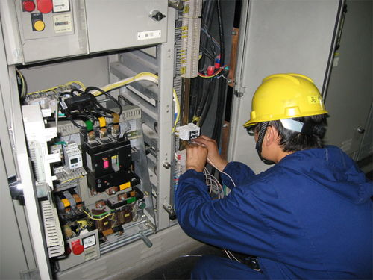
问题2：
某电气维修公司要求工人每周工作至少1天，至多不超过6天。公司确定的工资标准是每人每天350元，且每周付一次工资。
（1）一个工人的工资w（单位:元）是他工作天数d的函数吗？
（2）此问题中两个变量的关系与问题1中的两个变量的关系可以认为是一个函数吗？
函数概念：在变化过程中，有两个变量x和y，如果给定一个x值，y都有唯一确定的一个值和它相对应，那么我们就称y是x的函数，其中x是自变量，y是因变量.

Slide 5
集合A
函数概念：在变化过程中，有两个变量x和y，如果在一个取值范围内给定一个x值，y都有唯一确定的一个值和它相对应，那么我们就称y是x的函数，其中x是自变量，y是因变量.

Slide 6
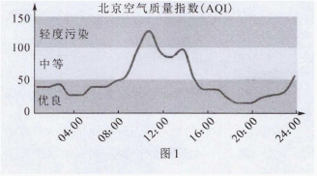
问题3：
图1是北京市2016年11月23日的空气质量指数（Air Quality Index，简称AQI）变化图。
（1）这里的I是t的函数吗？
（2）请根据该图确定这一天12:00的空气质量指数（AQI）的值？怎么确定？
函数概念：在变化过程中，有两个变量x和y，如果在集合A中任意给定一个x值，y都有唯一确定的一个值和它相对应，那么我们就称y是x的函数，其中x是自变量，y是因变量.

Slide 7
问题4：
国际上常用恩格尔系数r( )反映一个地区人民生活质量的高低，恩格尔系数越低，生活质量越高。表2是我国某省城镇居民恩格尔系数变化情况，从中可以看出，该省城镇居民的生活质量越来越高。
年份 y | 2006 | 2007 | 2008 | 2009 | 2010
恩格尔系数r(%) | 36.69 | 36.81 | 38.17 | 35.69 | 35.15
2011 | 2012 | 2013 | 2014 | 2015
33.53 | 33.87 | 29.89 | 29.35 | 28.57
（1）从此表中是否可以得出恩格尔系数是年份的
函数吗？
（2）以什么形式表现对应的？

Slide 8
归纳 概括
问题1~4中的函数有哪些共同特征？
问题情境 | 自变量的集合 | 对应关系 | 函数值所在的集合 | 函数值的集合
问题1
问题2
问题3
问题4
图3.1-1
表3.1-1

Slide 9
归纳 概括
问题情境 | 自变量的集合 | 对应关系 | 函数值所在的集合 | 共性
问题1
问题2
问题3 |  | 图3.1-1
问题4 |  | 表3.1-1
1.每一个例子都包含两个数集A和B;
2.存在某种对应关系,使得集合A中任意一个元素x,在集合B中总有唯一元素y与之对应.

Slide 10
请大家用新的定义表述一次函数、二次函数、和反比例函数
函数的概念:
设A、B是非空数集,如果按照某种确定的对应关系 f,使对于集合A中的任意一个数x,在集合B中都有唯一确定的数 f (x)和它对应,那么就称 f:A→B为从集合A到集合B的一个函数,
记作:y=f (x),x∈A.
数集
确定
任意
唯一确定
其中,x叫做自变量,x的取值范围A叫做函数的定义域;与x的值相对应的y值叫做函数值,函数值的集合{f (x)|x∈A}叫做函数的值域.值域是集合B的子集.

Slide 11
函数 | 定义域 | 对应关系 | 值域
反比例 函数
一次函数
二次函数
R
R
R

Slide 12
函数值
对应关系
自变量
定义域
函数值[当x=x₀时，函数y=f(x)所对应的值y₀=f(x₀)]
值域[函数值的集合{y︱y=f(x),x∈D}]

Slide 13
例1.函数的解析式是舍弃问题的实际背景而抽象出来的。例如，正比例函数y=kx(k≠0)可以用来刻画匀速运动中路程与时间的关系，一定密度的物体的质量与体积的关系，圆的周长与直径的关系等。
试构建一个问题情境，使其中的变量可以用解析式y=x(10-x)来描述。

Slide 14
随堂检测
B
1.下列图象中不能作为函数的是( ).
A
B
C
D
2. 已知集合A={1，2，3}，B={1，2，3，4，5，9}，满足f : A→B函数关系的是 ( ) A.f (x)=x B. f (x)=2x-1
C. f (x)=x² D. f (x)=x-1
ABC

Slide 15
3 .函数f(x)= 的定义域是 ( )
A.[-1,+∞) B.(-∞,0)∪(0,+∞)
C.[-1,0)∪(0,+∞) D.R
C
4. 下列给出的各组函数f(x)与g(x)中,是同一个关于x的函数的是 ( )
A. f(x)=x-1, g(x)= -1
B.f(x)=3x+2, g(x)=3x-2
C.f(x)=x²,g(x)=
D.f(x)=1与g(x)=
C

Slide 16
知识结构
定义域
函数的概念
对应关系
值域

